Slide 1
Kutsal Roma Germen İmparatorluğu
Ağustos 843 tarihli Verdun Antlaşaması ile Karolenj Krallığı’nın üç kısma taksimi kararlaştırıldı. Dindar Louis’nin (814-840) oğullarından I. Lothair Orta Frank arazisinin, Kel Charles Batı Frank arazisinin, Alman Louis ise Saksonya, Austrasia, Alamannia, Bavyera ve Carinthia uç bölgesinin hakimiyetini deruhte etti.
Karolenj Hanedanın Son Doğu Frank hükümdarı Çocuk Louis, 911 senesinde vefat edince mahalli derebeyler, biraraya gelerek tahta Karoljenj Hanedanı’ndan bir şahsı geçirmek yerine aralarından Frankonya Dükü Konrad’ı hükümdar ilan ettiler.

Slide 2
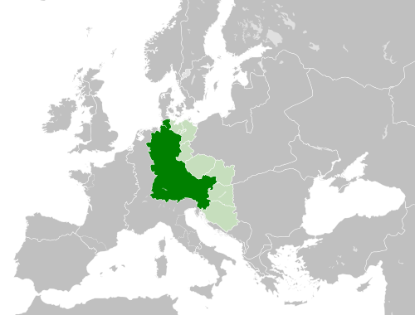
Doğu Frank Arazisi ve Genişleme Alanı (843-962)

Slide 3
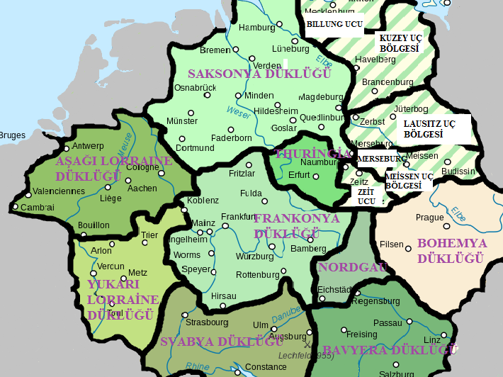
Doğu Frank’ta Yerel İdareler

Slide 4
Frankonya Düklüğü’nden Doğu Frank Hükümdarlığına: Konrad (911-918)
Bilhassa Batı arazilerini hedef alan Macar akınlarına karşı varlıklarını idame ettirebilmek için bir araya gelmek mecburiyetinde kalan Dükler’in bu tutumu, yeni bir hanedanlığın doğuşuna giden süreci başlatmış oldu. Piskoposlar tarafından da hükümdarlığı onaylanan Konrad, ümit edilenin aksine Macarlar’a mukavemette başarılı olamadı ve 907 seneli Pressburg Savaşı’nda Macarlar önünde alınan ağır mağlubiyeti engelleyemedi. Üstelik Lotharingia arazisini Batı Franklar’a terke mecbur kaldı. 911’den 918 senesine kadar uzanan hakimiyet süresince mütemadiyen ayaklanmalar ve isyan hareketleriyle meşgul olan Karl Konrad, ölüm döşeğinde azılı düşmanı Saksonya Dükü Avcı Henry’ye krallık tacını devrettiğini ilan etti.

Slide 5
AVCI HENRY (918-936)
Avcı Henry’nin tahta çıkmasıyla birlikte yönetim erki devlet tarihinde ilk defa Franklar’dan Saksonlar’a geçmiş oldu. Frank kökenli olmayan ilk hükümdar sıfatıyla Henry’nin ilk başarı, Konrad devrinde Batı Frank Krallığı’na terk edilen Lotharingia arazisini yeniden ülke topraklarına katmak oldu. Artan Macar saldırıları karşısında kralın yanında yer almak dışında başka bir seçeneğe sahip olmayan dükler, Henry’nin krallığını desteklemeyi sürdürdüler. Fakat birlik olunması, Macarlar’ın Doğu Frank arazilerini ve İtalya’ya sokulmalarına engel olamadı. Hatta 919 senesinde Henry’nin liderliğini yaptığı Frank ordusu ağır bir hezimete uğrayınca Kral, hayatını güçlükle kurtarabilmişti. Macar akınlarının durdurulamaz hale gelmesiyle Avcı Henry, yıllık ödemeler karşılığında kısa vadeli antlaşmalar akdetmek durumunda kaldı. Söz konusu sulh devirlerinde savunma önlemlerini arttırmayı ve zırhlı atlı askerleri donatmayı başaran Kral Henry, neticede Macarlar’ı 933 senesinde Kuzey Thuringia yakınlarında (Riade Savaşı) akın istikametlerini yeniden kuzeye çeviremeyecekleri şekilde mağlubiyete uğrattı. Danimarka Krallığı’nı ve Slav halklarını da hezimete uğratan Kral, 936 senesinde vefat etti. Halefi, oğlu Otto oldu.

Slide 6
I. OTTO (936)
I. Otto, 936 snesinde Charlemagne’nin de sarayı olan Aachen şehrinde kral unvanıyla taç giydi. Bu taç giyme töreni, I. Otto’nun Charlemagne’nin mirasına sahip çıktığının işareti olarak yorumlanmaktadır. Nitekim ele alacağı faaliyetler, Roma İmparatoru sıfatı kazanmaya yönelik olmuştur. I. Otto ilk İtalya seferini 951 senesinde kuzey İtalya’daki Lombard varlığına karşı gerçekleştirdi. Lombard direncini Pavia kentinde kırdıktan sonra I. Otto, Lombard Kralı namıyla taç giydi. 955 senesinde Macar birliklerini Lechfeld’de ağır şekilde hezimete uğrattı. Bu zafer, Avusturya topraklarının krallığa dahilini sağladıysa da asıl en önemli yanı, Macarlar’ın bir daha Doğu Frank arazisine akın düzenleyememesini temin etmesidir. İlk İtalya seferi neticesinde Otto’nun hakimiyetini kabul eden Lombard lideri, 958 itibarıyla ahdını bozarak civar bölgelere ve Papalık merkezine saldırılarda bulunmaya başladı. Papa XII. John’un İtalya seferine çıktığı takdirde Otto’ya taç giyeceği haberi Aachen’a ulaşınca I. Otto, oğlunu ortak imparator ve veliaht ilan ettikten sonra İtalya’ya doğru harekete geçti. Nihayetinde Roma’ya ulaşan I.Otto, 3 Şubat 962 tarihinde Eski Aziz Peter Bazilikası’nda Papa’nın elinden imparatorluk tacını giydi. Bu suretle Otto’nun idaresindeki imparatorluk «Kutsal» sıfatını taşımaya layık görüldü. İtalya ve Almanya Krallıkları artık Kutsal Roma Germen İmparatorluğu namıyla bir araya getirildi.

Slide 7
Üçüncü İtalya seferini 965 tarihinde gerçekleştiren I. Otto, bölgeye hakimiyetini tam anlamıyla yerleştirdi. Bizans İmparatorları ile iletişime geçerek hakimiyetinin tanınmasına gayret etti. Nihayetinde Bizans İmparatoru II. Nikephoras Phokas’ın tahta çıkmasıyla Bizans İmparatorluğu, Otto’nun Kutsal İmparatorluğunu tanıdığını ilan etti. II. Nikephoras, yeğeni Thephano’yu Otto’nun oğlu II. Otto ile evlendirilmesine razı geldi. II. Otto’nun ve Bizanslı eşinin III. Otto namıyla tahta çıkacak olan oğulları, Bizans kültürünün Batı’daki timsali haline gelecektir.
972 sonlarında Roma’dan ayrılmaya karar veren I. Otto, 7 Mayıs 973 tarihinde hayata gözlerini yumdu. I. Otto, icraatlarından dolayı «Harika (The Great)» sıfatıyla anılagelmiştir.

Slide 8
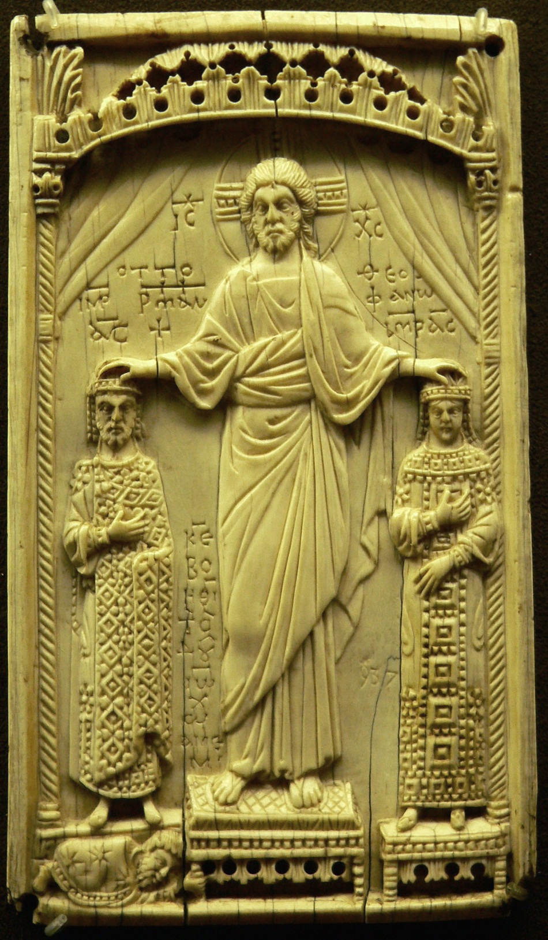
II. Otto’nun ve Bizans Prensesi Theophano’nun Taç Töreni

